Slide 1

操作系统设计及实践
《操作系统原理》配套实验
操作系统课程组
2023年10月

Slide 2
由盘上结构实现程序加载
操作系统设计实验系列（五）

Slide 3
一、实验目标
如何从软盘读取并加载一个Loader程序到操作系统，然后转交系统控制权
对应章节：第四章

Slide 4
二、本次实验内容
学习FAT12文件结构。
向软盘镜像文件写入一个你自己任意创建的文件，手工方式在软盘中找到指定的文件，读取其扇区信息，记录你的步骤。
学习将指定的可执行文件装入指定内存区的方法，并调试执行，记录原理与步骤。
学会使用xxd读取二进制信息，读取步骤2中写入的文件。

Slide 5
三、完成本次实验要回答的问题
1.FAT12格式是怎样的？
2.如何读取一张软盘的信息？
3.如何在软盘中找到指定的文件？
4.如何在系统引导过程读取并加载一个可执行文件到内存，转交控制权？
5.为什么需要这个Loader程序不包含dos系统调用？
6.为什么前面几个章节中的a.img、pm.img等文件不能直接mount，在本章代码里面却可以？
7.扩展提高：调研在硬盘上，文件系统格式为FAT32或者NTFS，应该怎么来实现类似功能呢？（可粗略参阅第9章）

Slide 6
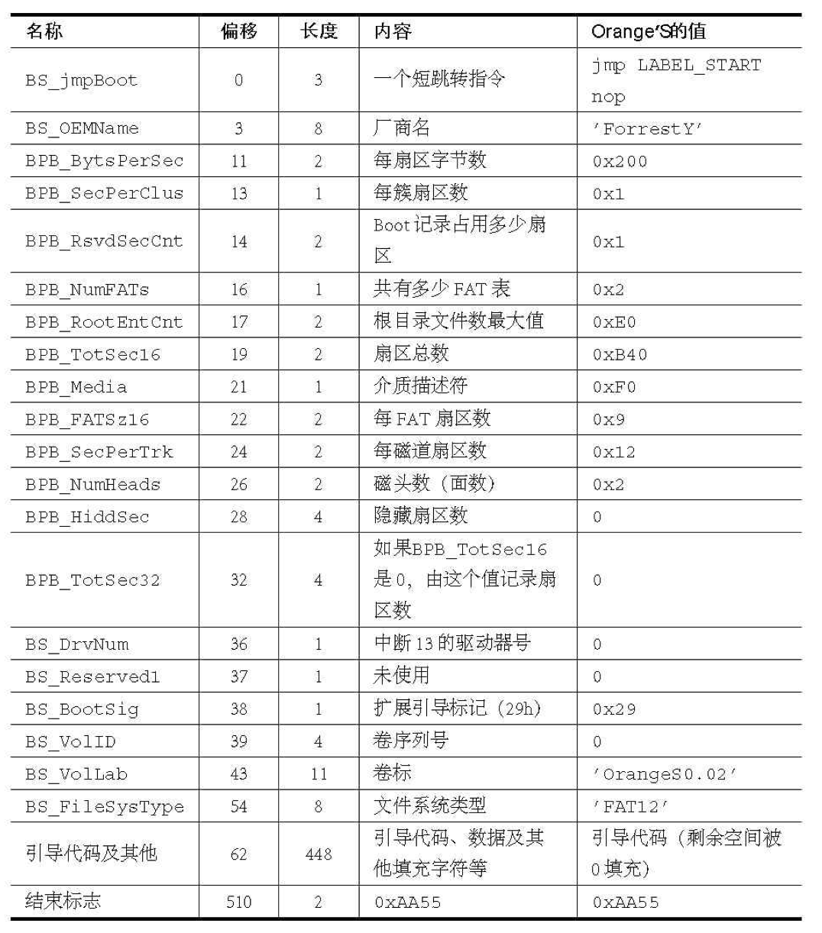
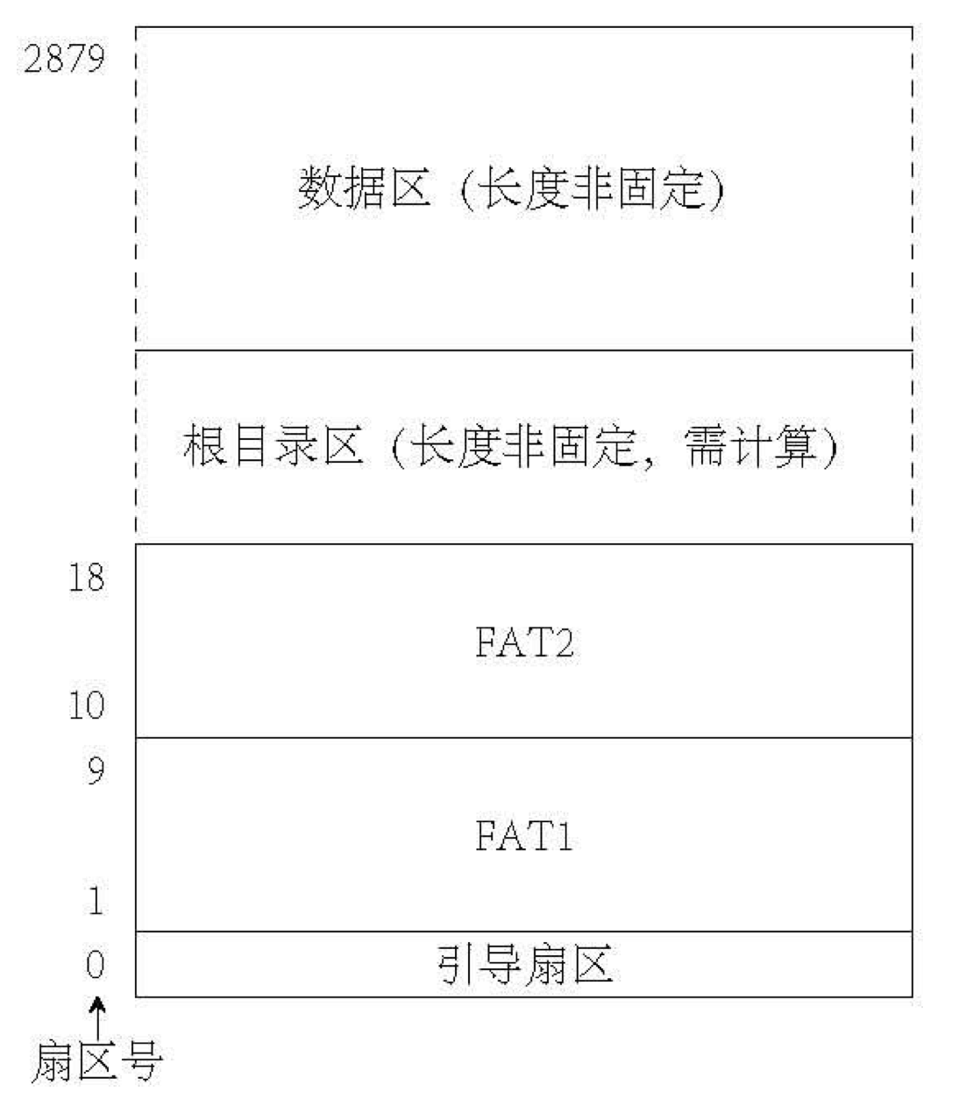
四、需了解的知识
FAT12基本概念
扇区Sector、簇Cluster、分区Partition
引导扇区：0号，
内有BPB（BIOS Parameter Block），BPB_开头，
_BS开头的不属于BPB，BPB存放FAT12文件结
构的配置参数。
Notes:
扇区：磁盘上最小的数据单元；簇Cluster是一个或者多个扇区组成的，分区则是一个更完整的文件系统结构
这里一个扇区是512字节，我们这里一个簇就定义了一个扇区大小，512
2个大小一样的FAT，每个占用9个扇区，所以一共是18*512=9K字节空间。第二个FAT之后是根目录区。长度是非固定的，然后是数据区。FAT2是FAT1的备份
扇区总数2880个，512字节，就是所谓1.44MB大小了

Slide 7
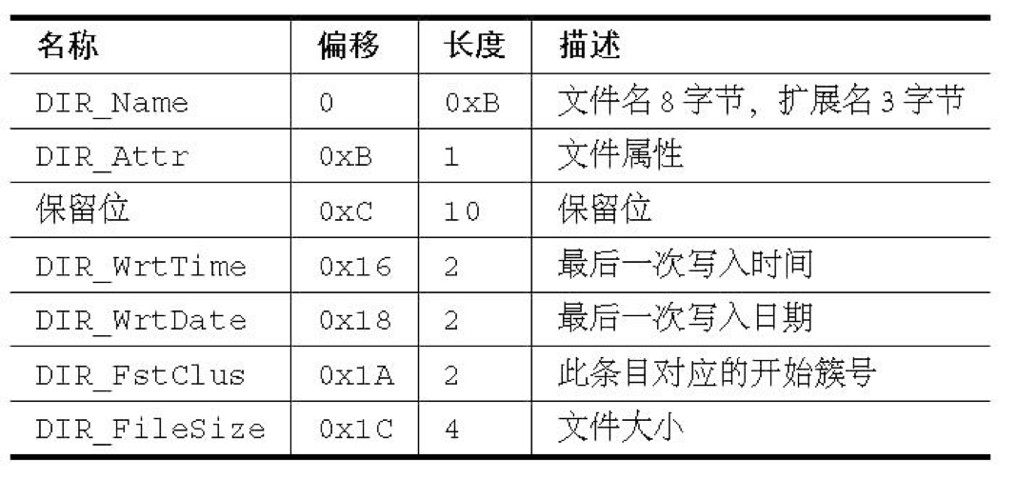
四、需了解的知识
FAT12基本概念
根目录区的条目格式，每个条目占32字节
BPB_RootEntCnt，根目录条目数量
DOS文件名的8.3格式
根目录区所占扇区计算方法
Notes:
此处，书上有一个例子，在105页，这里查看了二进制信息，大家需要自己数一数了。大家可以看看他是按照什么顺序存入这4个字节位置的。
根目录区大小是可变的。
他受到BPB_RootEntCnt的上限限制
数据区的簇号是从2开始的，这个是他的规定，因为FAT的0、1号，没有指向实际的数据簇，而是两个标志符，一个是介质描述符，一个是结束符。而且实际数据区的第一个簇在哪儿呢，是要计算出来的。根据根目录大小来计算的。
数据区开始扇区号=根目录扇区开始扇区号+根目录所占扇区数量
注意书上都说从2号开始，如果不采用freedos中的edit工具写入，可能会从3号开始，相应地，根目录区的条目号也不是2600那个地方开始的，要后面一点。

Slide 8
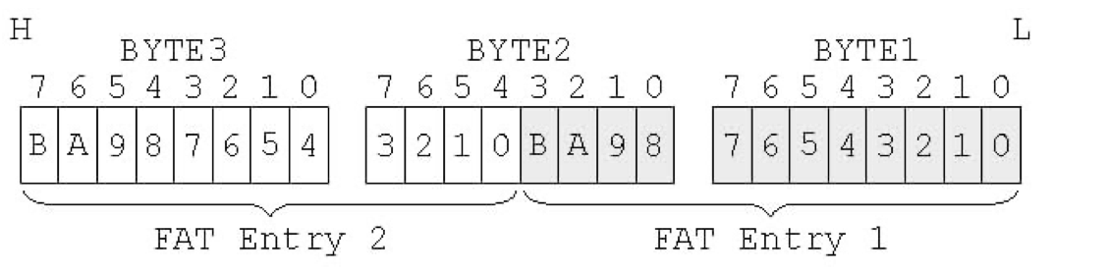
四、需了解的知识
FAT12基本格式
FAT项格式1
第 0个和第1个FAT项始终不使用，从第2个FAT项开始表示数据区的每一个簇
每个FAT项占12位，包含一个字节和另一个字节的一半
FAT项格式2
FAT项值指向下一个簇号
如果>=0xFF8，则表示末尾，如果==0xFF7，则坏簇
Notes:
FAT表作用，当数据区大于512字节时，就涉及到下一个簇在哪儿的问题了。FAT就是帮我们找到下一个簇的。
第0个和第1个FAT项不使用。从第2个开始，这样就呼应了为什么数据区是从第2个簇号开始的。
格式上是12个bit作为一个簇号，这个实际是一种位图表示法。

Slide 9
四、需了解的知识
加载盘上文件至内存：
根据文件名从根目录中寻找目标文件，获取目标文件的起始簇号，调用int 13中断读取起始扇区到内存指定位置
从根目录指定的起始扇区号开始，遍历FAT表，并调用int 13读取FAT表项指向的扇区至内存，直到FAT项的值大于等于0xFF8。
Notes:
FAT表作用，当数据区大于512字节时，就涉及到下一个簇在哪儿的问题了。FAT就是帮我们找到下一个簇的。
第0个和第1个FAT项不使用。从第2个开始，这样就呼应了为什么数据区是从第2个簇号开始的。
格式上是12个bit作为一个簇号，这个实际是一种位图表示法。

Slide 10
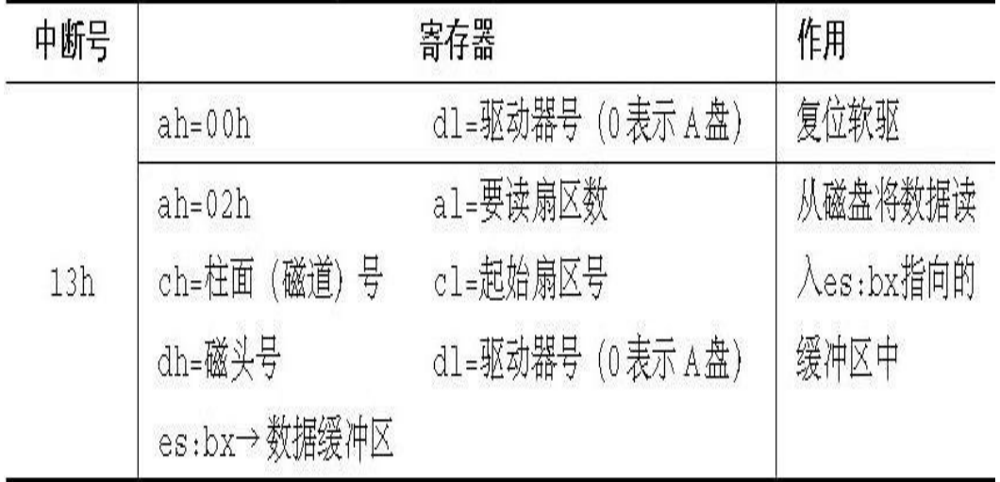
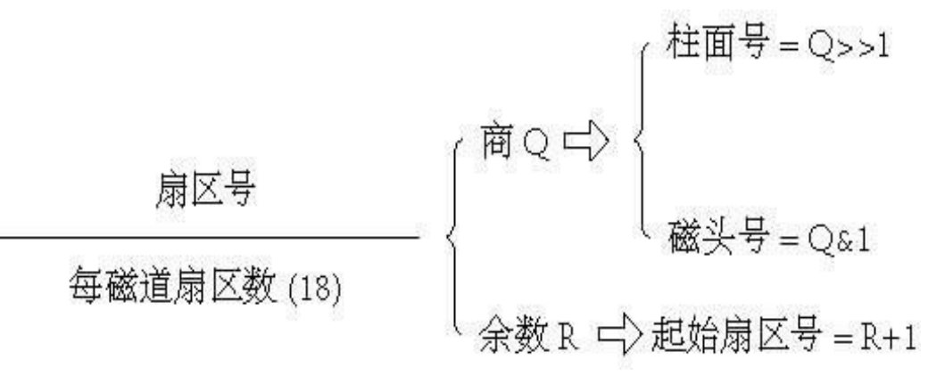
四、需了解的知识
int 13中断
根据扇区号、每磁道扇区数计算柱面号、磁头号、起始扇区号并赋值给相应的寄存器，调用int 13中断读取文件至指定位置。
Notes:
FAT表作用，当数据区大于512字节时，就涉及到下一个簇在哪儿的问题了。FAT就是帮我们找到下一个簇的。
第0个和第1个FAT项不使用。从第2个开始，这样就呼应了为什么数据区是从第2个簇号开始的。
格式上是12个bit作为一个簇号，这个实际是一种位图表示法。

Slide 11
谢 谢！

